Slide 1

Институциональные реформы для модернизации сельского хозяйства
Нодир Джанибеков
Институт Лейбница по развитию сельского хозяйства в странах с переходной экономикой (IAMO)
Галле (Заале), Германия
11-12 августа 2022 г.: гибридный формат г. Стамбул
Семинар по развитию сельского хозяйства и обеспечению продовольственной безопасности в регионе ЦАРЭС
День 2, Сессия 2: Обмен знаниями в области модернизации сельского хозяйства и обеспечения продовольственной безопасности

Slide 2
Структура
Размер фермы - спорные вопросы и факты в отношении производительности
Регион ЦАРЭС: Структуры ферм
Подходы для преодоления проблем малоразмерности и фрагментации
  Консолидация, кооперативы, кластеры
Предстоящие вызовы, которые необходимо принимать во внимание

Slide 3
Большие фермы в сравнении с малыми
Старейшие загадки экономики развития
Обратная связь (IR) между размером фермы и производительностью земли
Прямая связь
Обратная связь
Индикатор эффективности
Индикатор эффективности
Размер земель
Размер земель
Малый
Большой
Малый
Большой
Источник: Гарсон Дельво и др. 2020 г.
  У мелких фермеров высокое соотношение труда и площади земельного участка (полагаются на семейный труд и более низкие затраты на рабочую силу)
  Мелкие фермы более продуктивны, чем крупные фермы
Важное политическое последствие: земельная реформа, уменьшающая неравенство в землевладении, повысит производительность сельского хозяйства (Иствуд и др. 2010 г.)
  Средний размер фермерского хозяйства сокращается во многих развивающихся странах.
  Подтверждение необходимости решения проблем продовольственной безопасности и безопасности питания путем ориентирования агропромышленной политики и политики развития на мелких фермеров

Slide 4
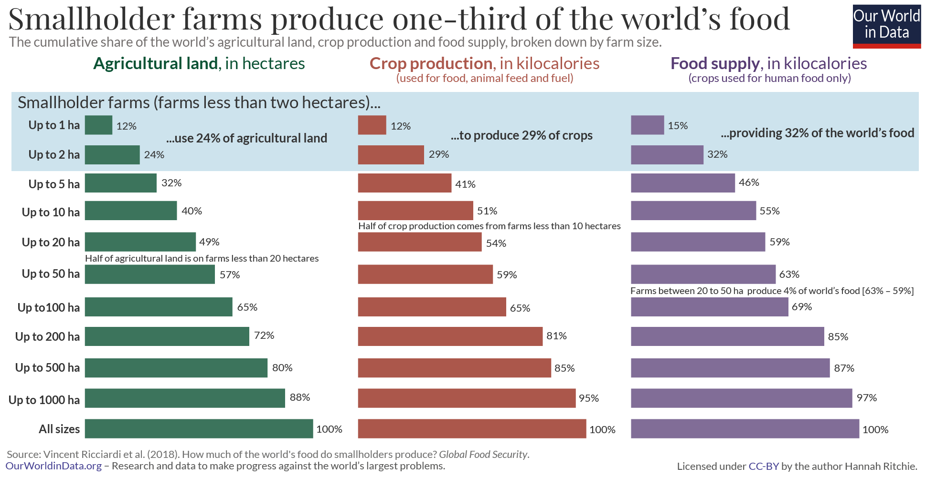
Каков вклад мелких фермеров в мировой продовольственный рынок?
Глобальный общий объем в мелких фермерских хозяйствах (< 2 га):
производят 29% мирового урожая, измеряемого в килокалориях
используют четверть (24%) мировых сельскохозяйственных земель
обеспечивают треть (32%) мировых поставок продовольствия

Slide 5
Отдельные характеристики стран ЦАРЭС
 | Сельское население (%) | Занятость в сельском хозяйстве (% от общей занятости) | Сельское хозяйство: добавленная стоимость на одного работника (постоянная величина 2015 года в долларах США) | Сельское хозяйство, добавленная стоимость (% от ВВП) | Личные денежные переводы, полученные (% от ВВП) | Международный туризм, поступления (% от ВВП) | Общая рента от природных ресурсов (% от ВВП)
Китай | 40,9 | 26,1 | 5257 | 7,2 | 0,2 | 3,6 | 1,3
Пакистан | 63,3 | 38,1 | 2575 | 21,4 | 6,2 | 0,3 | 1,1
Монголия | 31,5 | 26,9 | 5263 | 11,4 | 3,2 | 4,1 | 17,2
Афганистан | 74,5 | 43,2 | 1198 | 24,7 | 4,4 | 0,3 | 0,8
Азербайджан | 44,3 | 36,2 | 2119 | 5,5 | 2,7 | 5,9 | 25,2
Грузия | 41,4 | 40,1 | 1707 | 6,5 | 11,8 | 19,5 | 0,4
Казахстан | 42,6 | 15,7 | 7180 | 4,5 | 0,3 | 1,5 | 18,3
Кыргызстан | 63,6 | 20,9 | 2057 | 12,0 | 30,6 | 6,9 | 4,7
Таджикистан | 72,9 | 45,7 | 2131 | 20,3 | 28,6 | 2,2 | 4,3
Туркменистан | 48,4 | 21,7 | н. п. | 11,0 | 0,0 | 0,0 | 19,4
Узбекистан | 49,5 | 26,5 | 7527 | 26,7 | 13,4 | 2,2 | 14,2
Примечание: Все значения усреднены за период 2017-2019 гг.
Источник: Индикаторы мирового развития (2022 г.).
Notes:
The eight CAC countries vary in terms of their economies, which has been decisive in terms of COVID-19 impact (Table 1). Agriculture still forms a significant share of Gross Domestic Product (GDP) in most countries, except for the exporters of natural resources, and Georgia. Uzbekistan and Tajikistan top the list with a quarter and one-fifth of their GDPs still coming from agriculture.
The countries analysed in the framework of the project are Armenia, Azerbaijan, Georgia, Kazakhstan, Kyrgyzstan, Tajikistan, Turkmenistan and Uzbekistan.
Employment in agriculture still comprises a large share of total employment among the population in the region. In Tajikistan, almost half of the employed population works in agriculture. In Azerbaijan and Georgia, over one-third of jobs are in agriculture. Even in resource exporting economies, agriculture’s share in employment is close to 15 percent. Across all countries, the share in employment exceeds agriculture’s proportion of GDP, which points to comparatively low labour productivity.

Slide 6
Пахотные земли на человека и на ферму
 | Пахотные земли на сельское население (га) | Средний размер фермы (га) | Примечания | Сельское хозяйство, добавленная стоимость (% от ВВП)
Китай | 0,21 | 0,8 | Около 230 млн. фермерских хозяйств; 93% хозяйств имели площадь менее 1 га. | ОЭСР (2018 г.)
Пакистан | 0,23 | 2,6 | В сельскохозяйственных хозяйствах площадью менее 3 га занято 28% земель | Структурные данные сельскохозяйственных переписей 2015 года
Монголия | 1,33 |  | Более 230 тыс. ферм (2011 г.) | Лоудер и др. (2016 г.)
Афганистан | 0,28 | 1-2 | Более 3 млн фермеров (2202 г.) | Лоудер и др. (2016 г.)
Азербайджан | 0,48 | 1,7 | 65% сельскохозяйственных хозяйств площадью <1 га, которые используют 10% земли | Структурные данные сельскохозяйственных переписей 2015 года
Грузия | 0,20 | 1,3 | 73% фермерских хозяйств имеют размер менее 1 га и используют 19% земли | Структурные данные сельскохозяйственных переписей 2010 года
Казахстан | 3,84 | 117,4 | 80% хозяйств имеют площадь <50 га (средний размер 11,3 га), и < 8% пахотных земель | Официальные данные (2020 г.)
Кыргызстан | 0,32 | 2,2 | эксплуатируют 89% пахотных земель | Официальные данные (2016 г.)
Таджикистан | 0,11 | 3,0 | 82% от общего количества пахотных земель | Официальные данные (2020 г.)
Туркменистан | 0,69 | 6,6 | Всего около 2700 фермерских хозяйств, обрабатывают 1% всей пахотной земли. 70% пахотных земель находятся под управлением Дайханских фермерских союзов (преемников советских колхозов) | Официальные данные (2020 г.)
Узбекистан | 0,25 | 23,6 | Индивидуальные фермерские хозяйства обрабатывают около 75% посевных земель | Официальные данные (2020 г.)

Slide 7
Более мелкие фермы в более густонаселенных районах
Фермеры становятся крупнее, но и мельче
Источники: Официальное Управление статистики Казахстана (2021).
Источники: ОЭСР (2018), Официальное Управление статистики Кыргызстана (2014).

Slide 8
Производство основных групп продуктов питания в зависимости от размера хозяйства
Мелкие фермерские хозяйства играют большую роль в производстве основных продуктов питания в Китае
Фермерские хозяйства от 2-20 га в других регионах стран ЦАРЭС
2/7:
Афганистан
Пакистан
7/29:
Азербайджан
Грузия
Казахстан
Кыргызстан
Таджикистан
Туркменистан
Узбекистан
1/3:
Монголия
Источник: Херреро и др. (2017).
Дойдя до этого момента, мы можем сделать вывод, что:
Большинство фермерских хозяйств в странах ЦАРЭС являются мелкими...
...и вносят значительный вклад в производство продуктов питания

Slide 9
Ослабление обратной связи (IR) в развивающихся странах
Когда сельское хозяйство становится более капиталоемким, а заработная плата растет:
Преобразование мелких ферм в более крупные капиталоемкие хозяйства (Оцука и др.
2016 г.)
  Производственная эффективность мелких ферм снизилась по сравнению с крупными фермами
При измерении в валовом выпуске -> обратной связи IR: сельскохозяйственные показатели будут снижаться по мере роста размера фермы
При измерении индикаторов чистой стоимости и эффективности -> крупные фермы, как правило, более эффективны, чем мелкие
На основе наблюдений за панельными данными: Последовательно снижающийся IR с течением времени:
Сильная прямая связь между размером участка и урожайностью земли в Китае (Ванг и др. 2015 г.)
Прямая связь между доходом с гектара и площадью обрабатываемой земли в Кыргызстане (Савастано и Скандиццо, 2009 г.)
U-образная зависимость в Таджикистане (Клоссе и др. 2015 г)
Обратная связь (IR) не является преимуществом данного типа ферм, но:
Симптом несовершенства рынка факторов производства и отсутствия возможностей для сельского труда
Проблема пропущенных релевантных переменных, связанная с отсутствием данных о качестве почвы
Статистические вопросы, ошибки в измерениях

Slide 10
Каково будущее малых фермерских хозяйств в странах ЦАРЭС?
Источник: Гарсон Дельво и др. (2020b)
Исследования взаимосвязи между размером фермерского хозяйства и результатами сельскохозяйственной деятельности, проведенные на основе более свежих данных, с большей вероятностью зафиксируют более низкий IR, чем исследования, проведенные на основе более старых данных.
Однако это не говорит об «неучастии» мелких фермеров в разработке агропродовольственной политики.
  Критические экономические и социальные обоснования мелких фермерских хозяйств (благосостояние сельского населения)
Пересмотр и расширение роли развития средних фермерских хозяйств

Slide 11
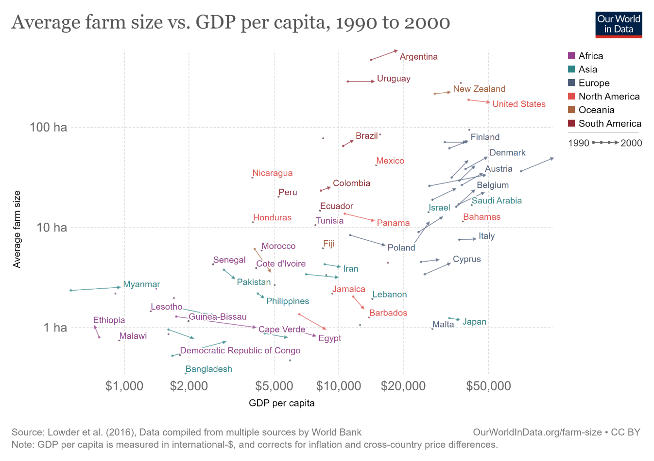
Споры касательно размеров фермы
Прямая связь между доходом фермы и ее размером
Более богатые страны, как правило, имеют более крупные фермы

Slide 12
Проблема малоразмерности:
По-прежнему ли привлекательны малые фермы?
Государство/
Коллективное хозяйство с работниками
Государство/Коллективное хозяйство с работниками
?
Земельная реформа и фрагментация
Модернизация сельского хозяйства
Низкий уровень внедрения сельскохозяйственных технологий (высокие транзакционные издержки при получении доступа к технологиям)
Слабый доступ к кредитам (отсутствие залога)
Исключение из каналов сбыта более крупными игроками (отсутствие сильной рыночной позиции)
Являются ли мелкие фермеры препятствием для модернизации сельского хозяйства?
Угрожает ли система мелких фермеров продовольственной безопасности и препятствует ли она борьбе с бедностью?
Какие инструменты доступны для того, чтобы вывести мелких фермеров из ловушки «бедных, но эффективных»?
  Реорганизация цепочки создания стоимости сельскохозяйственной продукции и земельных рынков
  Продвижение политики и технологий, направленных на повышение производительности мелких фермеров
  Предоставление возможности мелким фермерам получить выгоду от эффекта масштаба и участия в современных цепочках создания стоимости

Slide 13
Институциональные реформы для достижения эффекта масштаба в фрагментированном сельском хозяйстве, основанном на мелких фермах
3К
Консолидация
Кооперативы
Кластеры
Землеустройство

Slide 14
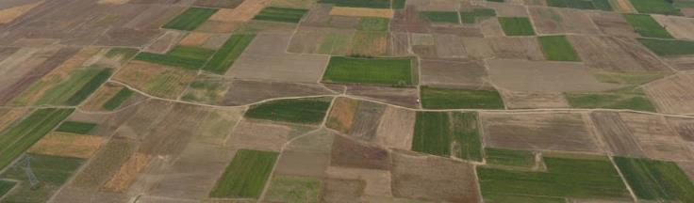
Консолидация земель и ферм
Фрагментированное сельское хозяйство: Фермерские хозяйства состоят из нескольких небольших участков, разбросанных по территории
Разрозненные участки могут иметь различные сезонные пики производства труда, воды или пищи:
  Повышение гибкости фермеров, сезонная корректировка использования производственных ресурсов, сглаживание сельскохозяйственных доходов, управление рисками для мелких фермеров
Однако более высокие затраты для организации доступа к раздробленным землям -> создавали финансовую нагрузку на производство, сдерживали интенсивное земледелие и понимание ценности земельных ресурсов
Маленькие разбросанные участки препятствуют использованию масштабных средств для производства (от техники до пестицидов)
Консолидация фермерских хозяйств путем обмена участками между фермерами
  без увеличения размера фермерского хозяйства и изменения структуры полномочий
Такая схема часто встречает сопротивление со стороны мелких фермеров из-за низкого доверия и отсутствия информации об участках других фермеров
Ограниченная способность фермеров корректировать фрагментированные участки с течением времени из-за ограничений на сделки с землей
Фото: Проект ФАО «MAINLAND»

Slide 15
Консолидация фермерских хозяйств в Узбекистане
Схема консолидации фермерских хозяйств в Узбекистане
Спорадическая
«Сверху вниз»
Без полной компенсации фермерским хозяйствам
Подрыв доверия и стимулов для инвестиций в фермерские хозяйства
Источник: Джанибеков и др. (2012).
Динамика средней численности индивидуальных хозяйств в Узбекистане
Источник: Зорья и др. (2019).

Slide 16
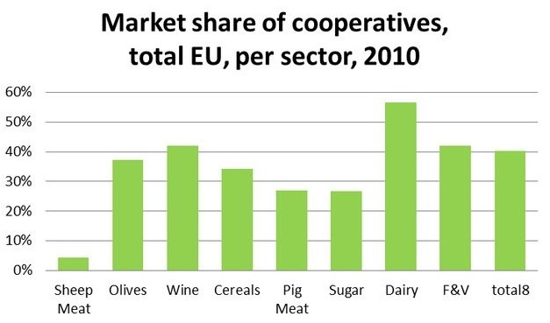
Сельскохозяйственные кооперативы
Автономная ассоциация лиц, добровольно объединившихся для удовлетворения своих общих экономических, социальных и культурных потребностей и устремлений через совместно принадлежащее и демократически контролируемое предприятие (Международный кооперативный альянс 2022 г.)
НЕ коммерческое учреждение, образованное путем объединения ресурсов и товаров отдельных фермеров
Основные форма кооперации
Снабженческие кооперативы
Маркетинговые кооперативы (многоцелевые с кредитным и агрономическим отделами)
Принципы кооператива
Добровольное и открытое членство
Демократический контроль членов
Экономическое участие членов
Автономия и независимость
Образование, обучение и информация
Сотрудничество между кооперативами
Забота о сообществе
Источник: (Международный кооперативный альянс 2022 г.)

Slide 17
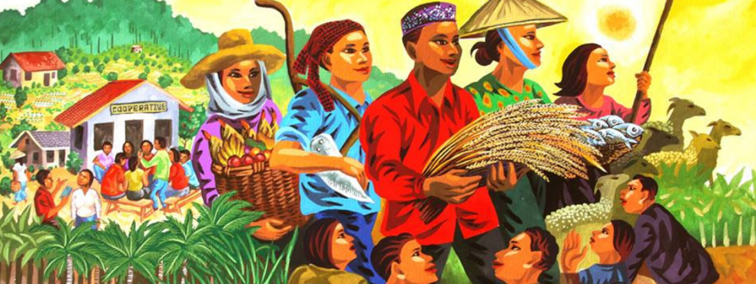
Кооперативы:
Эмпирически подтвержденные теоретические характеристики
Грашуи и Су (2019 г.): Кооператив:
Улучшает цены на сельскохозяйственном рынке в случае сбоев на рынках предложения ресурсов и спроса на продукцию
Обеспечивает более сильную рыночную позицию по отношению к монополистам и монопсонистам
Повышает доход членов домохозяйства за счет более высокой производительности, доступа к производственным ресурсам, техническим знаниям и возможностям работы вне фермы
Повышает производительность основных активов за счет лучшего доступа к кормам, семенам, пестицидам, удобрениям, знаниям и технике
Повышает способность и готовность членов кооператива улучшать качество продукции
Повышает эффективности производства: (i) кооперативы не обязательно более эффективны, чем не-кооперативы, (ii) однако, члены кооператива более эффективны, чем лица, не являющиеся членами кооперативов.
Сокращение удельных расходов на средства производства и/или более высокое внедрение совокупных средств производства (интенсификация сельского хозяйства)
Фото: Азиатская ассоциация фермеров за устойчивое развитие

Slide 18
Проблемы кооперативов
Предприятия, контролируемые и управляемые государством в течение нескольких десятилетий, условия которых были «плачевными» до разделения на отдельные хозяйства или до приватизации
Осуществляемое донорами продвижение кооперативов, принадлежащих общинам, часто происходит в отсутствие «дружественного» законодательства
Отсутствие должного понимания местных условий при внедрении (принуждении к вступлению) кооперативов, например, отсутствие доверия среди фермеров, негативная прошлая история кооперативов, различия среди фермеров
Кооперативы, принудительно созданные с помощью законодательства, не соответствуют естественным условиям
Проблемы управления из-за отсутствия у фермеров понимания того, как руководить кооперативом
Проблема «безбилетников» и «левых» продаж со стороны членов кооператива: Высокая неоднородность с точки зрения отношения к членам кооператива и их целей влияет на приверженность и желание принимать участие (Хакелиус и Ханссон, 2016 г.)
Неравномерное распределение преимуществ для мелких и крупных производителей

Slide 19
Агропромышленные кластеры
Концентрация производителей, агропредприятий и учреждений, занятых в одном и том же сельскохозяйственном или агропромышленном суб-секторе, которые взаимодействуют и создают сети создания стоимости при решении общих проблем и реализации общих возможностей (ФАО 2010 г.)
  Межфирменное сотрудничество, распространение организационных и технических инноваций и механизмов для отраслевых инициатив, приносящих пользу всей цепочке создания стоимости (ФАО 2017 г.)
Большинство преимуществ схожи с преимуществами кооперативов, плюс:
Добавление высокой стоимости и инновации
Опора на квалифицированную рабочую силу, капиталоемкие и технологичные решения.
Особенно актуальны, когда продуктов много, и имеется несколько нисходящих интеграторов (ведущих фирм), что приводит к более открытым и разнообразным каналам сбыта
Выход на экспортные рынки
Источник: ФАО (2010 г.)

Slide 20
Агропромышленные кластеры
Для естественного возникновения необходимы хорошая макроэкономическая политика, благоприятные условия для ведения бизнеса и хорошие институты (Европейская комиссия 2014 г.)
Попытки создать или стимулировать рост кластеров могут привести к новой форме промышленной политики:
  субсидии или защита, перераспределяющие инвестиции в пользу отраслей, которым благоприятствуют политики.
  кластерная политика может быть «захвачена» группами особых интересов, который имеют свободный доступ к правительству (Пислару, 2004 г.)
Успешные агропромышленные кластеры, как правило, крупные, с высокой стоимостью и ориентированные на экспорт (ФАО, 2010 г.)
Вопросы землеобустройства: ограниченные инвестиции и производительность из-за «общности» владения, отсутствия четких должностей или особых условий при приобретении земли для коммерческого масштаба и современного развития.
Внешнее содействие и финансирование: Во избежание политики, благоприятствующей одной узкой группе, развитие кластера требует, чтобы незаинтересованный субъект заботился обо всем кластере.

Slide 21
Верховенство закона и контроль над коррупцией
Успех кооперативов, кластеров и рыночной консолидации зависит от надлежащего управления, напр.:
Верховенство закона
Контроль коррупции
Необходимы для обеспечения доверия между участниками
  и стимулирования частных инвестиций и минимизации проблем на уровне агентств
Источник: Общемировые показатели государственного управления (2022 г.)

Slide 22
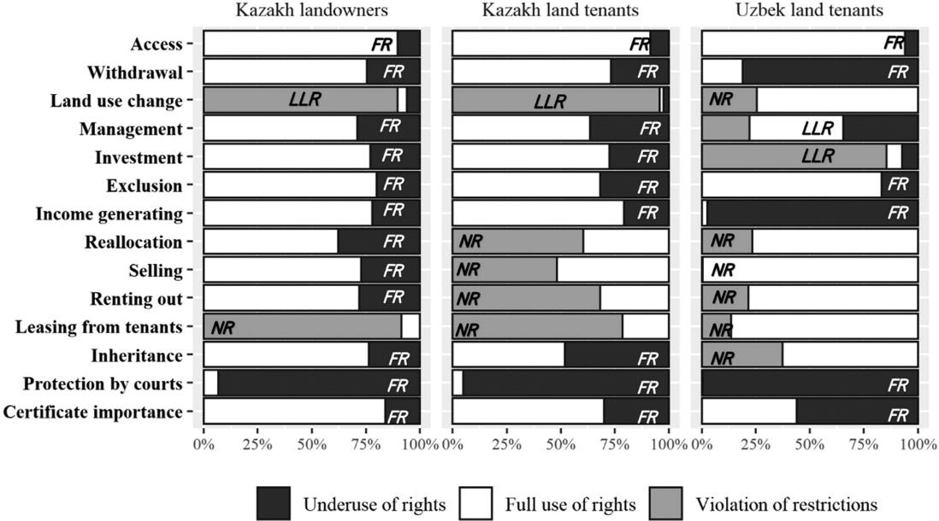
Землеустройство
Продвижение более эффективной и справедливой земельной политики и институтов
Обеспечение прав собственности фермеров:
  Залог для доступа к кредитам
  Уверенность для возможности инвестирования в качество земли и технологии
  Стимулируемое рынком увеличение обмена сельскохозяйственных земель и размера фермерских хозяйств
Устранение расхождений между юридическими правами и фактической практикой
Источник: Ахмадиева и Герцфельд, 2021 г.

Slide 23
«В погоне» за технологиями и реформами
Более успешные фермеры перенимают технологии для использования
  Концентрация земель в собственности у меньшего количества крупных фермерских хозяйств
«Отстающие» не могут конкурировать в этой гонке и выходят из фермерского бизнеса (Кокрейн, 1958 г.)
  Ресурсы (земля, труд, техника) «отстающих» поглощаются теми, кто перенимает технологии.
Растет число сельских «безземельных» малоимущих и мигрантов в городские центры
В условиях погони за земельным рынком,
  фермеры постоянно делают ставки на землю и повышают цены на нее (Левинс и Кокрейн, 1996 г.)
  Увеличение числа «отсутствующих» землевладельцев и увеличение числа фермеров, которые обрабатывают арендованные земли
  Сельские экономики теряют доход из-за земельных платежей «отсутствующим» фермерам
  Конкуренция за землю может привести к отношениям «хищник-жертва» между различными субъектами (Аппель и Балманн, 2022 г.)
  Сельскохозяйственные политики не будут служить этой цели: «Отсутствующие» фермеры не получают все сельскохозяйственные преимущества
Источник: Фан и Чан-Канг (2005 г.)

Slide 24
Дальнейшее видение: недопущение «гонки» за технологиями
Инвестиции в сельскохозяйственные исследования с учетом потребностей малых фермерских хозяйств
Субсидии, предназначенные для малых фермерских хозяйств, а также поддержка в области кредитов, средств производства и новых технологий
Содействие производству высокоценных товаров малыми хозяйствами посредством сельскохозяйственных исследований
  вместо использования государственного бюджета на ирригацию и крупные программы по распространению сельскохозяйственных культур
Привлечение частных инвестиций в транспорт, розничную сеть магазинов, переработку и хранение продукции
Прочная система социальной защиты во избежание ловушек бедности и политика развития сельского, но не-сельскохозяйственного сектора
Источник: Фан и Чан-Канг (2005 г.)

Slide 25
Основные заключения для обдумывания
Во многих странах ЦАРЭС пахотные земли обрабатываются мелкими фермерами
Мелкие фермеры и семейные фермы вносят значительную долю в обеспечение продовольствия в странах ЦАРЭС
Обратная связь IR ослабевает, что влияет на сравнительные преимущества мелких фермерских хозяйств
Консолидация земель, сельскохозяйственные кооперативы и агропромышленные кластеры являются альтернативными вариантами для обеспечения экономии от масштаба в сельском хозяйстве
Успешность этих моделей будет обеспечена за счет прогресса в области землеобустройства и управления.
Несмотря на преимущества, при разработке политики необходимо осознавать и учитывать проблемы, связанные с этими моделями
Источник: Фан и Чан-Канг (2005 г.)

Slide 26
И последнее, но не менее важное
Страны ЦАРЭС - черный (белый) ящик?
Карта, показывающая источники данных, полученных в результате сельскохозяйственных переписей (фиолетовым) или обследований домашних хозяйств (оранжевым) на уровне страны
Источник: Риккарди и др. (2018b): Набор данных с открытым доступом, содержащий данные о производстве продуктов питания по размерам ферм в глобальном масштабе.

Slide 27
Информационные бюллетени IAMO
Ахмадиева, З., Герцфельд, Т. (2020): Как состыковать официальные права на землю с представлениями фермеров в Центральной Азии? Информационный бюллетень IAMO № 38, Галле (Заале) https://www.iamo.de/fileadmin/user_upload/IAMOPolicyBrief38en.pdf
Петрик, М., Джанибеков, Н. (2019): Реструктуризация фермерских хозяйств в Узбекистане: Что дальше? Информационный бюллетень IAMO № 36, Галле (Заале) https://www.iamo.de/fileadmin/documents/IAMOPolicyBrief36_en.pdf

Slide 28
СПАСИБО ЗА ВНИМАНИЕ

Slide 29
Использованная литература
Ахмадиева, З., Герцфельд, Т. (2021): Как практика соответствует земельному законодательству в Центральной Азии? Политика землепользования 109, 105726.
Аппель, Ф., Бальманн, А. (2022): Хищник или жертва? Влияние роста фермы на соседние фермы. Журнал сельскохозяйственной экономики. https://doi.org/10.1111/1477-9552.12503
Барретт C.Б., Беллемаре, M.Ф., Хоу Д. Й. (2010): Пересмотр традиционных пояснений обратной связи между производительностью и размером фермы. Мировое развитие 38 (1), 88-97.
Бийман Дж., Илиопулос К., Поппе К.Дж., Гийселинкс К., Хагедорн К., Ханиш М., Хендрикс Г.В.Дж., Кюль Р., Оллила Р., Пюкконен П., ван дер Санген, Г. (2012): Поддержка фермерских кооперативов. Заключительный отчет. Вагенингенский университет. https://edepot.wur.nl/245007
Клоссет, М., Дехиби, Б.Б.Б., Ав-Хассан, А. (2015 г.) Измерение экономического воздействия изменения климата на сельское хозяйство: Рикардианский анализ сельскохозяйственных угодий в Таджикистане. Климат и развитие 7 (5), 454-468.
Кокрейн В.В. (1958) Фермерские цены: Миф и реальность. Университет Миннесоты, Сент-Пол.
Джанибеков Н., Ван Аше К., Бобожонов И., Дж.П.А. Ламерс (2012): Реструктуризация фермерских хозяйств и консолидация земель в Узбекистане: Новые фермы со старыми барьерами. Европейско-азиатские исследования 64 (6), 1101-1126.
Иствуд, Р., Липтон, М., Ньюэлл, А. (2010) Размер фермы. Изложено в: Р. Эвенсон, П. Пингали (ред.) Справочник по экономике сельского хозяйства, том. 4, Эльзевир, стр. 3323–3397.
Европейская комиссия (2014 г.) Промышленность и предпринимательство. Кластеры. http://ec.europa.eu/commission_2010-2014/tajani/priorities/clusters/index_en.htm
Фан, С., Чан-Канг, К. (2005): По-прежнему ли привлекательны малые фермы? Размер фермы, производительность и бедность в азиатском сельском хозяйстве. Экономика сельского хозяйства 32 (1), 135-146.
ФАО (2010) Сельскохозяйственные кластеры в развивающихся странах: Сохранение конкурентоспособности в условиях глобализации экономики, Эва Гальвес Ногалес (ред.), Рим, Италия.
ФАО (2017) Территориальные инструменты для развития агропромышленности – Справочник, Эва Гальвес Ногалес и Мартин Уэббер (ред.), Рим, Италия.
Гарсон Дельво, П.А., Рисго, Л., Гомес и Палома, С. (2020a): Зависимость размера фермы от производительности: Обзор. EUR 30471 EN, Издательское бюро Европейского Союза, Люксембург.
Гарсон Дельво, П.А., Рисго, Л., Гомес и Палома, С. (2020b): Являются ли небольшие фермы более эффективными, чем более крупные в развивающихся странах? Научные достижения 6 (41). https://doi.org/10.1126/sciadv.abb8235

Slide 30
Использованная литература (продолжение)
Грэуб, Б. Э., Чаппелл, М. Дж., Виттман, Х., Ледерманн, С., Керр, Р. Б., Геммилл-Херрен, Б. (2016) Состояние семейных ферм в мире. Мировое развитие 87, 1-15.
Грашуи Дж., Су, Ю. (2019) Обзор эмпирической литературы по фермерским кооперативам: Производительность, собственность и управление, финансы и отношение участников. Анналы государственной и кооперативной экономики 90 (1), 77-102.
Хакелиус, К., Ханссон, Х. (2016) Измерение изменений в отношении фермеров к сельскохозяйственным кооперативам: Данные шведского сельского хозяйства за 1993–2013 гг. Агробизнес 32 (4), 531-546.
Эрреро М., Торнтон П.К., Пауэр Б., Богард Дж.Р., Реманс Р., Фриц С., Гербер Дж.С., Нельсон Г., См. Л., Ваха К., Уотсон Р.А. , Уэст П.С., Самберг Л.Х., ван де Стиг Дж., Стефенсон Э., ван Вийк М., Хавлик П. (2017): Земледелие и география производства питательных веществ для человека: Трансдисциплинарный анализ. Лансет: Планетарное Здоровье 1 (1), e33-e42.
Международный кооперативный альянс (2022 г.) (https://www.ica.coop/en/cooperatives/cooperative-identity)
Левинс, Р.А., Кокрейн, В.В. (1996) Еще раз о гонке. Экономика земли 72 (4), 550-553.
Лоудер, С. К., Скут, Дж., Рани, Т. (2016): Количество, размер и распределение ферм, мелких фермерских хозяйств и семейных ферм по всему миру. Мировое развитие 87, 16-29.
ОЭСР (2018) Инновации, производительность сельского хозяйства и устойчивость в Китае. Обзоры продовольствия и сельского хозяйства ОЭСР, Издательство ОЭСР, Париж.
Оцука К., Лю Ю., Ямаути Ф. (2016) Будущее малых ферм в Азии. Обзор политики развития 34 (3), 441-461.
Пислару, Д. (2004) Перспективы и проблемы кластерного развития: Возможности реализации кластерной модели в Румынии. Конференция ОЭСР: Местное трудоустройство и экономическое развитие, Румыния. http://www.oecd.org/regional/leed/31798594.pdf
Рикарди В., Раманкутти Н., Мехраби З., Джарвис Л. и Чуколинго Б. (2018a) Сколько продуктов питания в мире производят мелкие землевладельцы? Глобальная продовольственная безопасность 17, 64-72.
Рикарди, В., Раманкутти, Н., Мехраби, З., Джарвис, Л., и Чуколинго, Б. (2018b) Открытый доступ к данным о производстве сельскохозяйственных культур в разбивке по размеру фермерских хозяйств на основе сельскохозяйственных переписей и обследований. Краткие данные 19, 1970-1988 гг.
Савастано, С., Скандиццо, П.Л. (2009) Оптимальный размер фермы на нестабильном рынке земли: Пример из Кыргызской Республики. Экономика сельского хозяйства 40, 745-758.
Ван, Дж., Чен, К.З., Гупта, С.Д., Хуанг, З. (2015) По-прежнему ли привлекательны малые фермы? Сравнительное исследование размера и производительности рисовых ферм в Китае и Индии. Китайский сельскохозяйственный экономический обзор 7 (3), 484-509.
Зорья С., Джанибеков Н., Петрик М. (2019): Реструктуризация ферм в Узбекистане: Как все прошло и что дальше?. Вашингтон, округ Колумбия: Группа Всемирного банка, http://hdl.handle.net/10986/31248

